Slide 1
CC BY-SA
Weitere Infos zur CC Lizenz finden Sie hier

Slide 2
Soziale Kompetenz

Slide 23
Personale Kompetenz

Slide 30
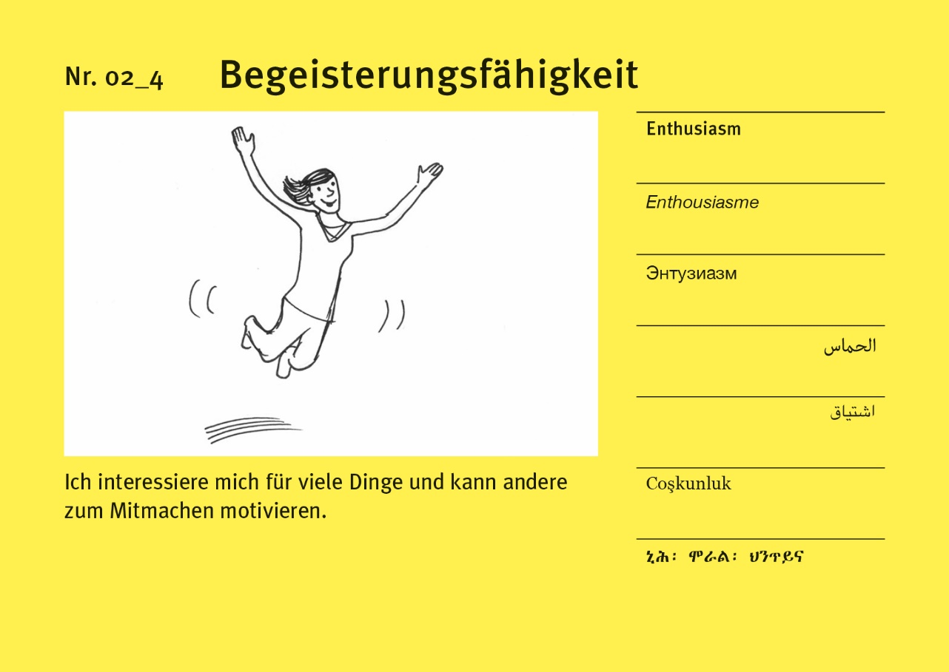

Slide 42
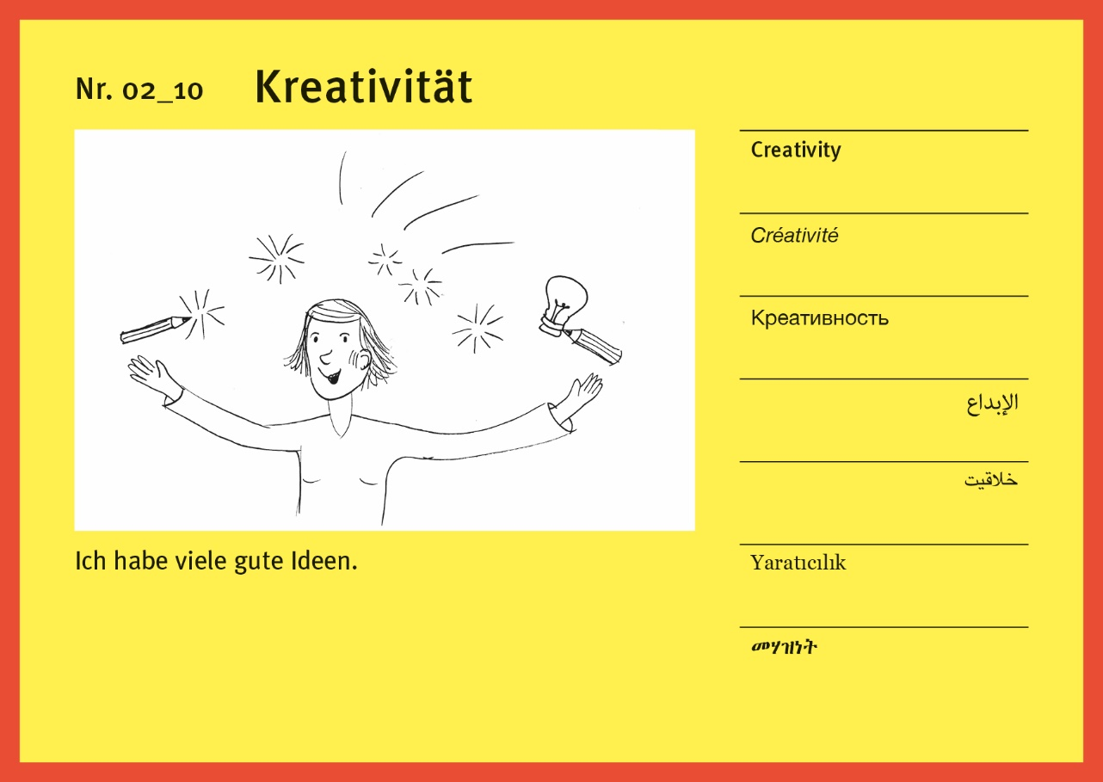

Slide 54
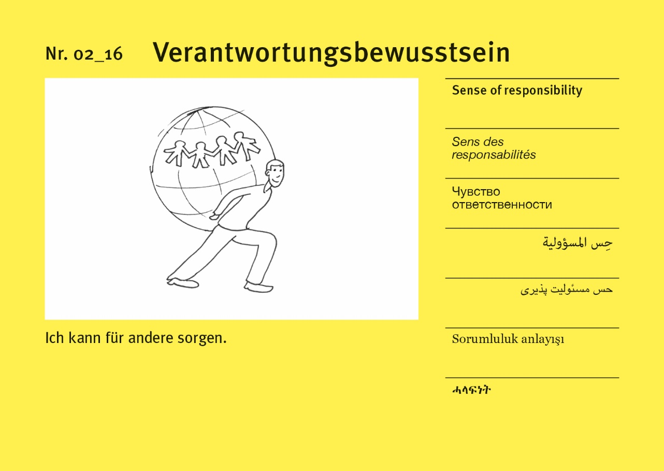

Slide 58
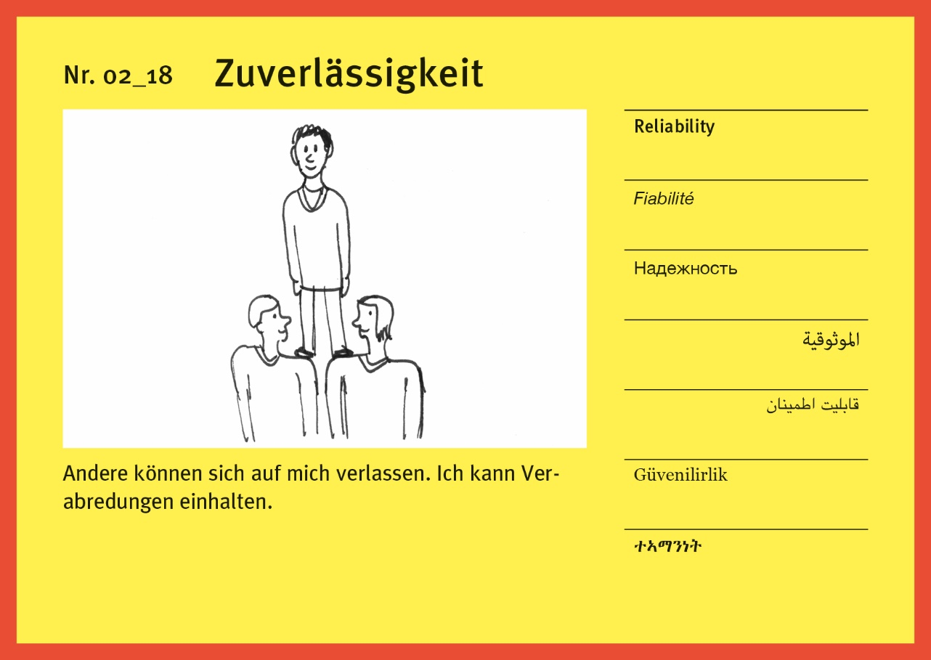

Slide 60
Fach- und Methodenkompetenz

Slide 97
Interessen

Slide 102
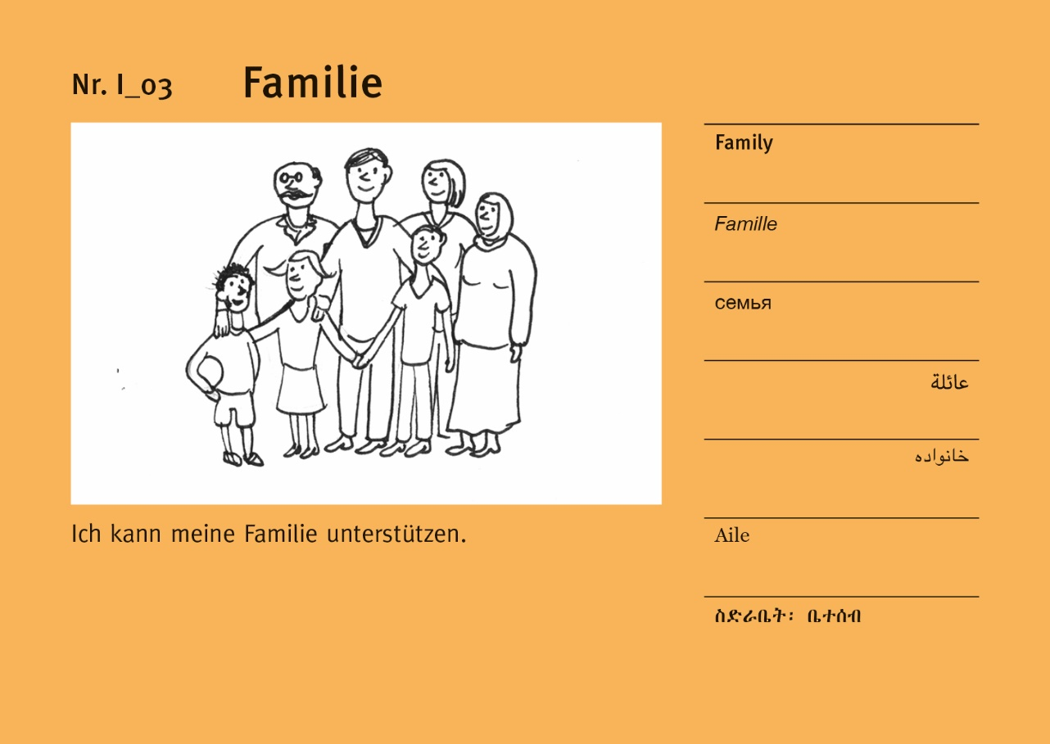

Slide 120
Weiterführende Materialien

